Slide 1
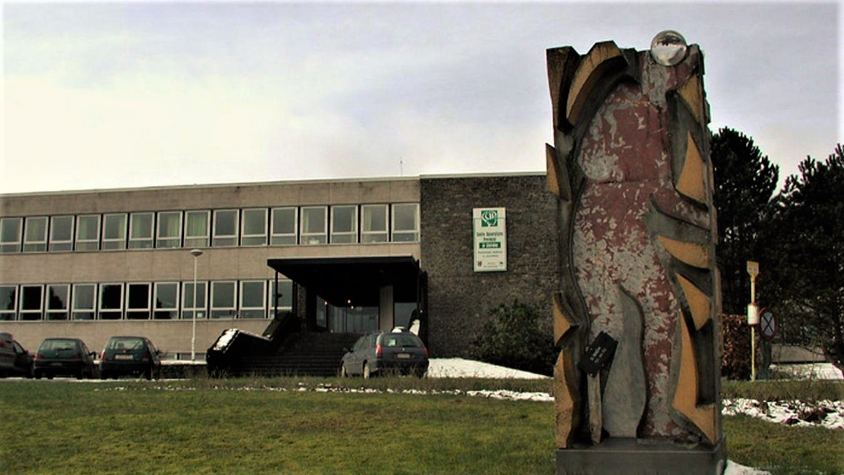
Bienvenue à La Clairière

Slide 2
Psychiatrie dans la Province de Luxembourg avant 1970
Deux psychiatres consultaient, l’un au nord, l’autre au sud de la Province
Le Dr Philippe JADOUL à Villance et le Dr Claude MEYERS à Arlon
En cas de nécessité d’hospitalisation, les patients étaient adressés dans les institutions des autres provinces, surtout de Liège et de Namur mais aussi au Grand Duché du Luxembourg.
Un centre de Guidance infantile avait vu le jour à Bastogne en 1968.
Le Dr Michel NEVEN Pédiatre et le Psychologue Jacques DEWAGENAERE et une Assistante sociale s’occupaient de l’estimation d’invalidité chez des enfants ou des adolescents pour le FNRSH. Ils répondaient aussi aux demandes des Comités de Protection de la Jeunesse, des Maisons d’Accueil ou des Ecoles spéciales mais ils effectuaient des consultations privées à la demande de médecins, logopèdes…
Ils pouvaient faire appel pour des problèmes psychiques plus accentués à un neuropsychiatre extérieur venant à la clinique générale de Bastogne.
Donc déjà une approche médico-psycho-sociale.

Slide 3
Historique de l’installation de « La Clairière à Bertrix
24 octobre 1958 : Le Conseil Provincial de Luxembourg souhaite créer un établissement hospitalier pour malades mentaux en vue de les rapprocher de leur famille et de leur milieu.
12 octobre 1961 : La décision est prise et les démarches commencent pour concrétiser le projet.
1er septembre 1964 : La Commune de Bertrix propose un terrain d’implantation qui est approuvé.
30 octobre 1965 : Début des travaux de construction sur le site en bordure de forêt.
30 juillet 1969 : Agréation de l’institution en services O - F – P.
6 mars 1970 : Admission de la première malade au pavillon « les Bruyères » (7)

Slide 4
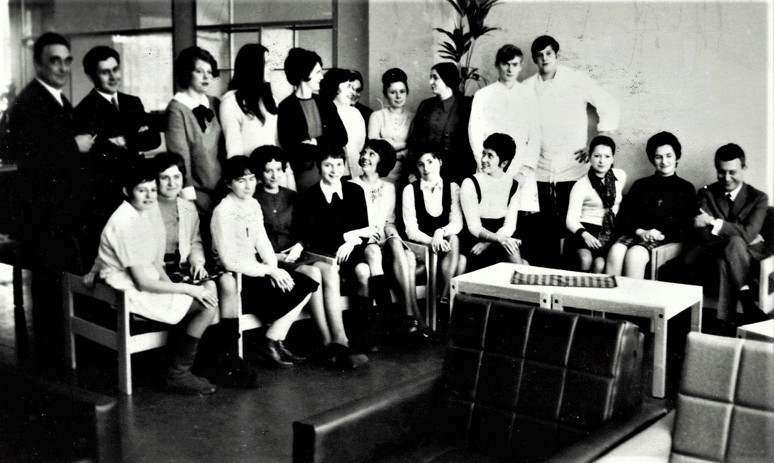
La joyeuse équipe initiale

Slide 5
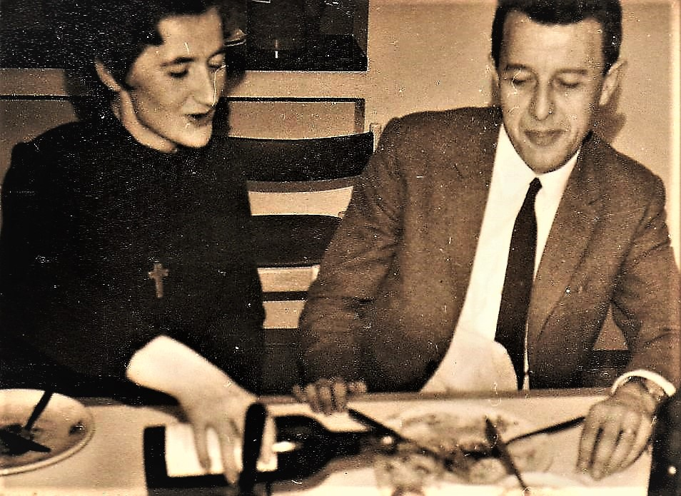
Catherine MAUSEN Jean CHANTRAINE Infirmière en Chef Médecin Chef Directeur

Slide 6
Courants de pensée de l’époque pour une politique de santé mentale
Médicaments Psychotropes : (Neuroleptiques – Anti dépresseurs - Stabilisateurs d’humeur - Anxiolytiques et Somnifères)
Psychothérapie institutionnelle : Introduire les différentes approches psychothérapeutiques individuelles ou en groupe et systémiques avec souhait de former une communauté thérapeutique soignants-soignés .
Mouvement Antipsychiatrique : Eviter l’hospitalisme en réduisant la durée du séjour en vue de la réinsertion familiale et socio-professionnelle envisagée dès l’admission par les assistants sociaux.
Donc une approche Médico - Psycho – Sociale visant à l’humanisation des soins.
+ Ergothérapie : Ateliers à visée occupationnelle, mais surtout artisanale et artistique révélant ou favorisant l’habileté et la créativité.
+ Kinésithérapie : Massages, mobilisations, relaxation, hydrothérapie Gymnastique et sport. Mais aussi méditation en pleine conscience.
Politique de Secteur : Collaboration de l’hôpital avec les services extrahospitaliers pour préparer la réinsertion familiale et socioprofessionnelle avec l’aide des assistants sociaux et l’organisation de réunions de contact.

Slide 7
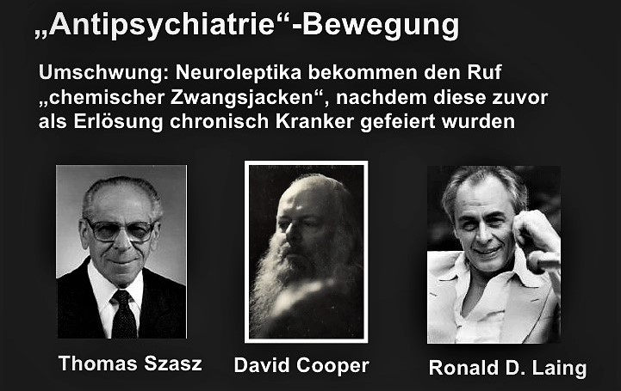
Mouvement antipsychatrique
.

Slide 8
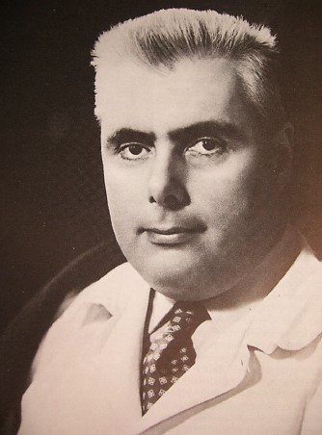
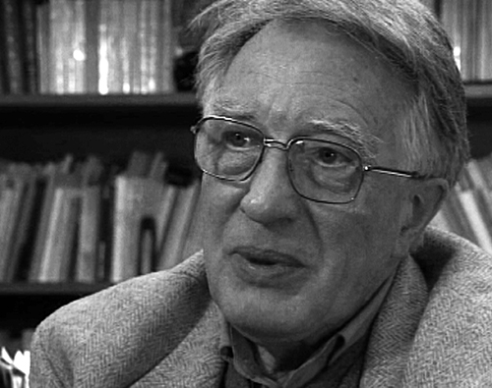
Psychothérapie institutionnelle
Georges DAUMEZON Jean OURY à La Borde

Slide 9
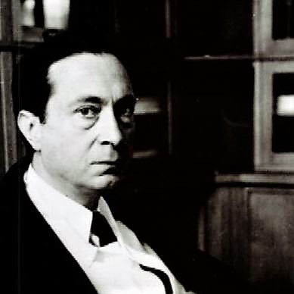
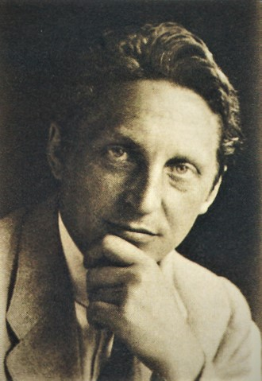
Psychopharmacologie : Neuroleptiques Art – Expression libre Jean DELAY (Chlorpromazine = Largactil ) Hans PRINZHORN

Slide 10
Extension rapide de la population des soignés et des soignants
Ouverture initiale du pavillon « les Bruyères » (7 actuel) avec 50 lits réservés aux femmes.
Ouverture ultérieure du pavillon « les Genets » (6 actuel) avec 50 lits réservés aux hommes.
Au départ, le personnel infirmier était exclusivement féminin; les relations soignantes-soignés devinrent problématiques Deux décisions contribuèrent à remédier au conflit : - Introduction progressive de la mixité dans la même unité; - Recrutements d’infirmiers psychiatriques favorisant les relations entre soignant(e)s -soigné(e)s.
Ouverture du Centre Social accessible
Extensions du bâtiment administratif (3-4). Unité « les Muguets » (3 actuel) pour les adolescents en crise (14 lits) Autorisation en 1974 par le Ministère de la Santé Publique.
Unité 4 (sans nom) pour dépressifs et anxieux + Postcure à l’étage) Unité 5 à l’étage du Centre Social (chambres particulières)

Slide 11
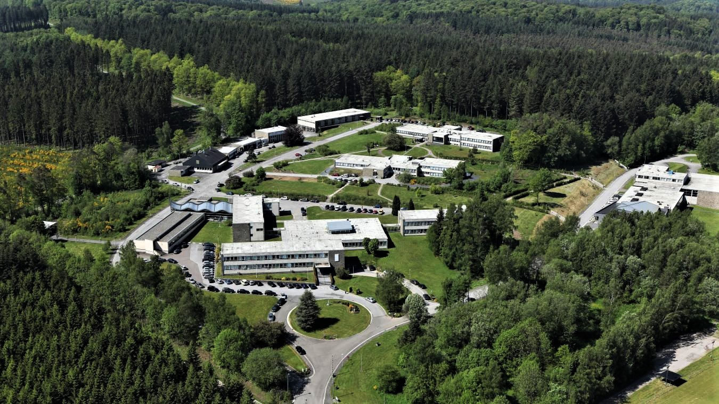
La Clairière : vue aérienne

Slide 12
Organisation des soins : réunions
Réunion générale matinale quotidienne : les responsables de toutes les unités avec médecins et assistants sociaux présentaient les entrées et les sorties avec les commentaires appropriés et proposaient à la discussion, les perspectives de prise en charge et de suivi
Réunion pavillonnaire hebdomadaire dans chaque unité : échanges pluridisciplinaires entre soignants concernés au sein du pavillon ou à l’extérieur (ateliers, activités extérieures) concernant chacun des patients
Réunions hebdomadaires au CTRP (ateliers) rassemblant les ergothérapeutes et les kinés avec un médecin désigné afin de recueillir les informations des activités extra-pavillonnaires.
Rencontres occasionnelles avec les services extrahospitaliers pour recueillir des renseignements complémentaires d’anamnèse ou préparer la sortie et favoriser la réinsertion familiale et socioprofessionnelle.

Slide 13
Services complémentaires en cours de séjour et en postcure
Centre de Traitement et de Réadaptation Psychosociale = C.T.R.P.= subsidié par l e Ministère de l’Emploi et du Travail comprenant les ateliers artisanaux et artistiques à visée occupationnelle mais surtout pour révéler ou réveiller l’habileté manuelle et la créativité.
Postcures de 2 jours par semaine après séjour hospitalier pour conforter la sortie en évitant ainsi les ré-hospitalisations itératives en leur proposant une adaptation de leur traitement, un entretien psychologique et des activités occupationnelles, artistiques, culturelles, sportives …
Centre psychothérapique de week-end pour des malades qui ont été ou non hospitalisés et qui bénéficieront d’une prise en charge psychothérapique brève et/ou d’entretiens familiaux dans un milieu accueillant et renforçant leur réinsertion.
Une équipe pluridisciplinaire est mise à leur disposition comportant : assistant(e) social(e), ergothérapeutes, kinés, personnel infirmier, médecin, psychologue,…

Slide 14
Spécialistes et Généralistes associés et Pharmacien
Le Neurologue procédait à l’examen systématique avec EEG, Potentiels évoqués et Polysomnographie Le tracé de sommeil était utile dans la dépression mais aussi pour le dépistage des apnées
Au départ, nous avions recours à des consultants externes = internistes pour traiter des problèmes physiques rencontrés.
Ensuite, nous avons préféré recruter des généralistes à temps partiel pour assurer une prise en charge plus constante.
Le Pharmacien était aussi responsable du Labo pour les analyses élémentaires; il adressait les autres plus spécialisées au service de l’hôpital régional (CHA de Libramont).

Slide 15
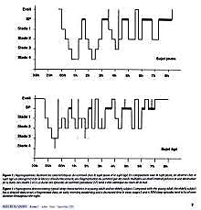
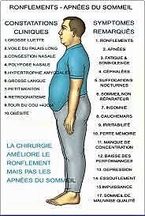
Labo de Sommeil Pfr HOFFMAN (ULB) Dr Stéphane NOËL

Slide 16
Stages de candidats médecins en Psychiatrie
Dès les premières années, nous avons reçus des stagiaires candidats médecins en psychiatrie adressés par les trois universités (surtout de l’UCL et de l’Ulg ).
Cela donnait lieu à des échanges fructueux de part et d’autre
Ils rencontraient un large éventail de pathologies.
Ils partageaient la responsabilité des réunions
Ils entretenaient le maintien du dynamisme des équipes
Certains d’entre eux se sont distingués en exerçant des fonctions en milieu universitaire
Nous avons contribué à la formation de 50 d’entre eux

Slide 17
Colloques de Thérapie systémiques (USA – Italie)
1er colloque en 1974 avec la participation de Donald BLOCH, Directeur de l’Institut Ackerman (NY) rassemblant des thérapeutes de Belgique, de France et de Suisse pour les sensibiliser à cette nouvelle approche
2e colloque en 1978 avec Harry APONTE (USA) présentant une technique plus incisive et intrusive
Supervision collective par des spécialistes belges (Siégi HIRSCH et Mony el KAÏM) et français (Robert NEUBURGER)

Slide 18
Le point de vue d’un groupe d’infirmiers
La Clairière figure, dit-on, parmi les établissements « pilotes » de Belgique. Et ses murs répondent aux qualités pratiques et esthétiques requises pour l’application des méthodes nouvelles en psychiatrie. Mais les gens qui y travaillent, quelles particularités ont-ils ?
Ils assurent la gestion quotidienne du pavillon, rédigent des rapports circonstanciés, administrent des soins et distribuent les médicaments mais ils souhaitent établir une relation appropriée dans le respect de la personnalité et de la dignité de chacun.
Ils ne portent pas l’uniforme, ni la nominette et prennent les repas en commun avec les patients, espérant renverser la barrière dressée entre « soignants » et « soignés ». Ils animent des groupes de discussion avec eux.
Ils cherchent à maintenir l’unité dans l’équipe et veulent partager la responsabilité avec les autres disciplines.
Ils apprécient la formation continue , les rencontres avec des spécialistes invités et les stages dans d’autres services hospitaliers.
Leur particularité préférée et dominante, c’est la volonté de progresser en vue de lutter contre la souffrance tant physique que psychique .

Slide 19
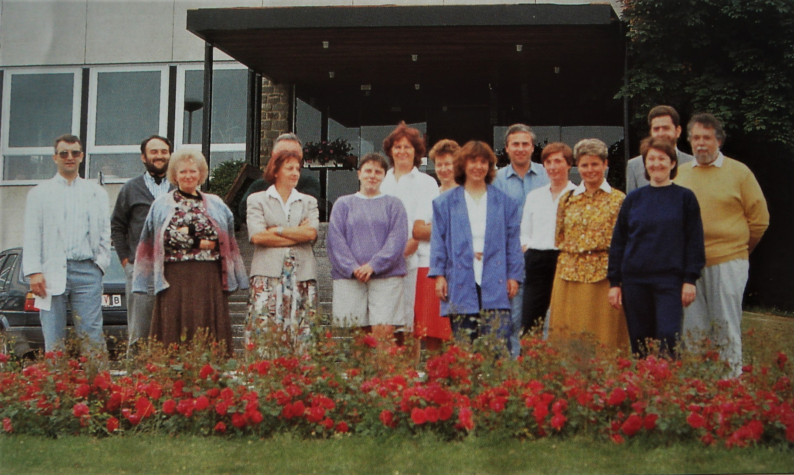
Responsables des équipes pluridisciplinaires

Slide 20
Le point de vue d’un infirmier (André Bartiaux)
Dans certains établissements psychiatriques, si l’enseigne ne me l’avait rappelé, j’aurais pu me méprendre sur l’objectif visé par ces maisons. On y rencontre des personnes empressées, absorbées par un travail astreignant sans doute mais qui semble négliger l’aspect humain de la clinique. On y manipule les gens comme des objets , comme le produit d’une entreprise industrielle. C’est assez prémonitoire de la critique actuelle des services et des grèves de soignant(e)s !
Il insiste sur l’accueil, le contact établi lors du premier entretien, - permettant la mise en confiance du malade - exigeant une disponibilité constante, une affinité particulière partagée ou non.
Selon lui, dans une équipe soignante, deux tendances se manifestent : le courant répressif et celui permissif. Soit on applique le règlement dans toute sa rigueur, avec ordre et discipline Soit on est permissif et on laisse aller au risque de perdre le contrôle. Nous passons facilement d’un comportement à l’autre ou nous gardons chacun notre attitude différente de notre collègue et cela peut générer le conflit.
La réunion hebdomadaire avec le médecin animateur, a pour tâche d’éclaircir la situation et de nous mettre d’accord dans l’intérêt commun.

Slide 21
Le point de vue du Psychologue (Jean-Marie MAGNETTE)
Message au patient : «Participez à votre traitement »
« La Psychiatrie est la médecine de l’humain »
Le traitement est placé sous la conduite du médecin au point de vue décisionnel (Admission, fin de séjour, retour en w-e, postcure,…)
La mise en œuvre du traitement est le travail de l’équipe pavillonnaire qui est pluridisciplinaire (personnel infirmier, ergothérapeutes, assistants sociaux,…)
Le psychologue est chargé de l’approche psychothérapique mettant l’accent sur le « verbal » dans la relation thérapeute-patient d’où l’importance du discours de l’intéressé qui exprime son vécu, ses sentiments.
Les malades psychiques s’identifient surtout à leur seule activité de « penser » oubliant ou ignorant leur corporéité, d’où l’intérêt des thérapies annexes
Le séjour hospitalier peut être l’amorce d’une psychothérapie qui pourra se poursuivre en postcure ou en ambulatoire.
Une structure extrahospitalière est indispensable à l’instar de la politique du « secteur » en France

Slide 22
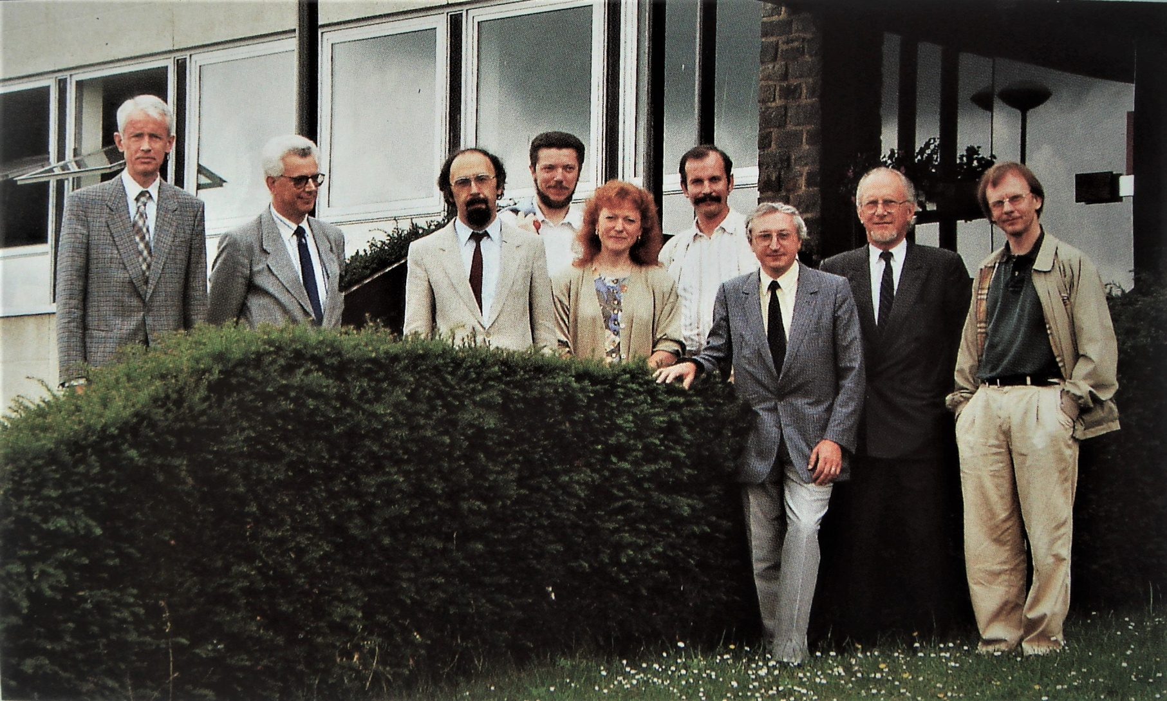
Equipe Psycho-médicale

Slide 23
Relations avec les Universités belges et étrangères
Stages de candidats médecins en Psychiatrie (2 à 3 par an) Intérêt des apports réciproques (Dr Guy DEJAIFFE)
Colloques annuels avec des enseignants des trois universités ouverts aux spécialistes, généralistes et soignants de Wallonie
Contacts et conférences avec Charleville-Mézières et Univ. Reims
Colloques de Thérapie systémiques (USA – Italie) (Dr Guy DEJAIFFE)
Séminaires de Formateurs en Thérapies systémiques (Siégi HIRSH – Mony El KAIM –Robert NEUBERGER
Visites de centres hospitaliers étrangers (France et Suisse)
Participation aux congrès internationaux
Expérimentation rigoureuse de nouvelles formules psychotropes
Conférences-rencontres avec les médecins généralistes de la région Echanges pour entretenir une bonne collaboration indispensable

Slide 24
20ème anniversaire de La Clairière en 1990
Vidéogramme : « la Clairière » par GSARA Bruxelles Description de la Politique de Santé mentale et des différents services
Vidéogramme : « la Maladie Mentale » par GSARA Bruxelles = témoignage d’un patient ayant été soigné à Bertrix et celui d’un jeune adulte bruxellois dans un groupe d’alpinisme.
Exposition de peintures, sculptures et BD avec jury accessible aux artistes de Wallonie, Bruxelles et Flandre réalisant des œuvres ayant trait au thème de la maladie mentale
Exposition parallèle des œuvres réalisées au CTRP « expression libre » par des patients hospitalisés ou ayant séjourné antérieurement
Colloque avec la participation d’enseignants universitaires ouverts à tous les soignants de Belgique

Slide 25
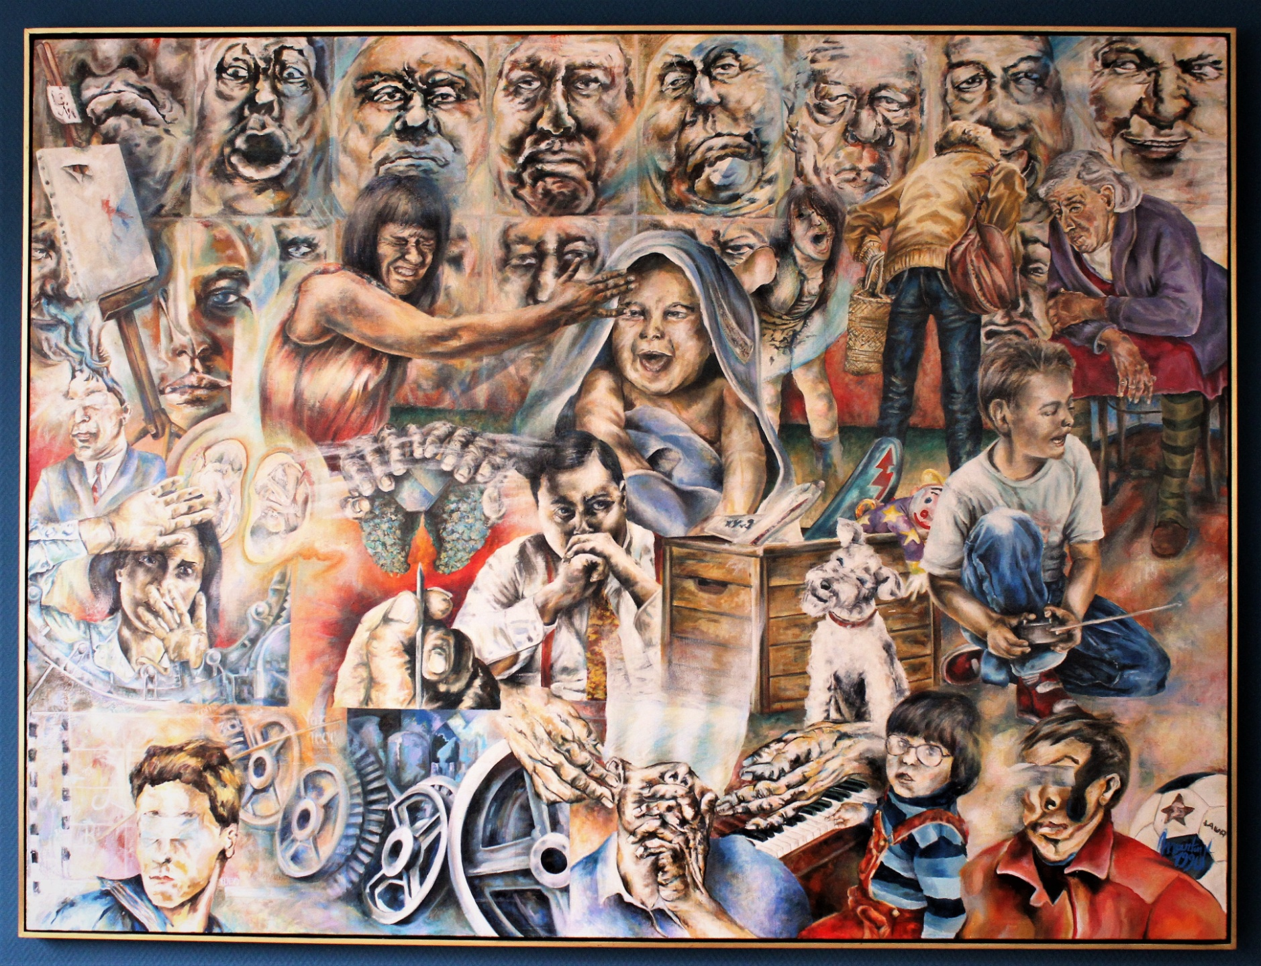
.

Slide 26
Loi du 26 juin 1990 concernant la protection de la personne du malade mental
Jusqu’en 1990, les lois qui prévalaient en matière de protection du malade mental étaient celles du 18 juin 1850 et du 28 décembre 1873 avec des mesures de colocation en milieu hospitalier ou de séquestration à domicile prises par les autorités administratives communales. Elles privaient un individu de sa liberté contre son gré, permettant un traitement médical de l’intéressé soit à l’hôpital dans sa famille ou avec l’aide de ses alliés.
Le pouvoir judiciaire – plus précisément le tribunal de 1ère instance – n’intervenait que lorsque le colloqué ou toute autre personne intéressée décidait d’exercer le recours dont il disposait.
Heureusement, la nouvelle loi du 26 juin 1990 de « mise en observation » se conformait aux principaux souhaits d’une réforme drastique des mesures antérieures non compatibles avec les Droits de l’Homme. Cela correspondait mieux aux espoirs du monde psychiatrique et de toute la société, en exigeant la prise en charge judiciaire dans son application.
L’objectif de cette loi fut de veiller à une meilleure protection des droits individuels en plaçant les soins contraints sous le contrôle d’une autorité judiciaire, et en donnant une place au débat contradictoire par avocat présent.

Slide 27
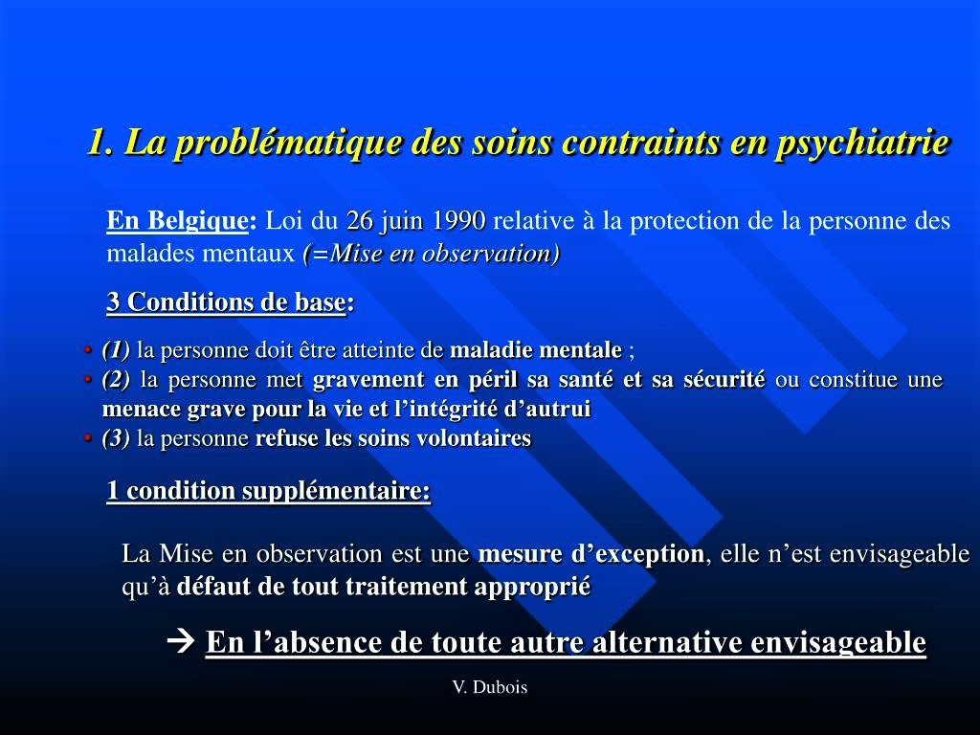
.

Slide 28
Droits des patients : Loi du 6 octobre 2002 Construire ensemble la relation entre patients et soignants
Le 6 octobre 2002, une nouvelle loi précise les droits du patient pour pouvoir décider le plus librement possible de leur santé et de leur choix du médecin et du traitement. C’est pour cela qu’elle prévoit aussi l’existence d’une fonction de médiation. (Plateforme de concertation en Santé Mentale de la province de Luxembourg)
Droit à des prestations de qualité : dans le respect de la dignité de la personne , sans discrimination ni critiques de vos convictions.
Droit au libre choix professionnel : concernant le médecin ou le dispensateur de soins, mais ce peut être limité par des circonstances propres à l’organisation des soins de santé.
Droit à l’information concernant l’état de santé de chacun, expliqué dans un langage compréhensible, avec possibilité d’y réfléchir avant de prendre une décision; mais l’on peut retarder une information en cas de grave dangerosité de l’affection.
Droit de consentir (ou non) au traitement proposé après avoir été suffisamment informé dans une relation de confiance, renseignant des conséquences encourues en cas de refus
Droit à un dossier médical tenu à jour et consultable dans certaines conditions.
Droit à la protection de la vie privée ou de plainte (valable pour tous les soignants)
Droit à la médiation en cas d’insatisfaction ou de plainte.
Droit de représentation par un mandataire en cas d’incapacité

Slide 29


.

Slide 30
Constat après 25 ans
Les objectifs initiaux nous apparaissaient atteints
L’approche psycho-médico-sociale visait à l’humanisation des soins en milieu hospitalier grâce à la Psychothérapie institutionnelle.
Les progrès pharmacologiques avec les psychotropes ont permis de soigner et souvent de guérir les troubles psychiques
Le développement des services extrahospitaliers de santé mentale autorise des soins ambulatoires pour éviter des hospitalisations ou pour assurer le suivi à la sortie d’un séjour.
Les habitations protégées et les appartements thérapeutiques offrent des alternatives d’hébergement pour les isolés.
La Plateforme de Concertation en Santé Mentale (24 juin 1993) a eu pour mission d’organiser les échanges entre les soignants hospitaliers et les intervenants extérieurs pour une meilleure collaboration.
La Restructuration de la Politique de Santé Mentale (107quater) a été décidée en 2002 et mise en œuvre en 2009 pour une adéquation améliorée des services extrahospitaliers L’Instauration du Comité de Concertation de la Province s’effectua en 2015/2016
Il s’agit d’envisager de nouvelles perspectives pour bénéficier du progrès des concepts psychiatriques et des nouvelles technologies en cours mais aussi en vue d’une meilleure adaptation aux problèmes de société (burn out – violences conjugales et familiales - …)

Slide 31
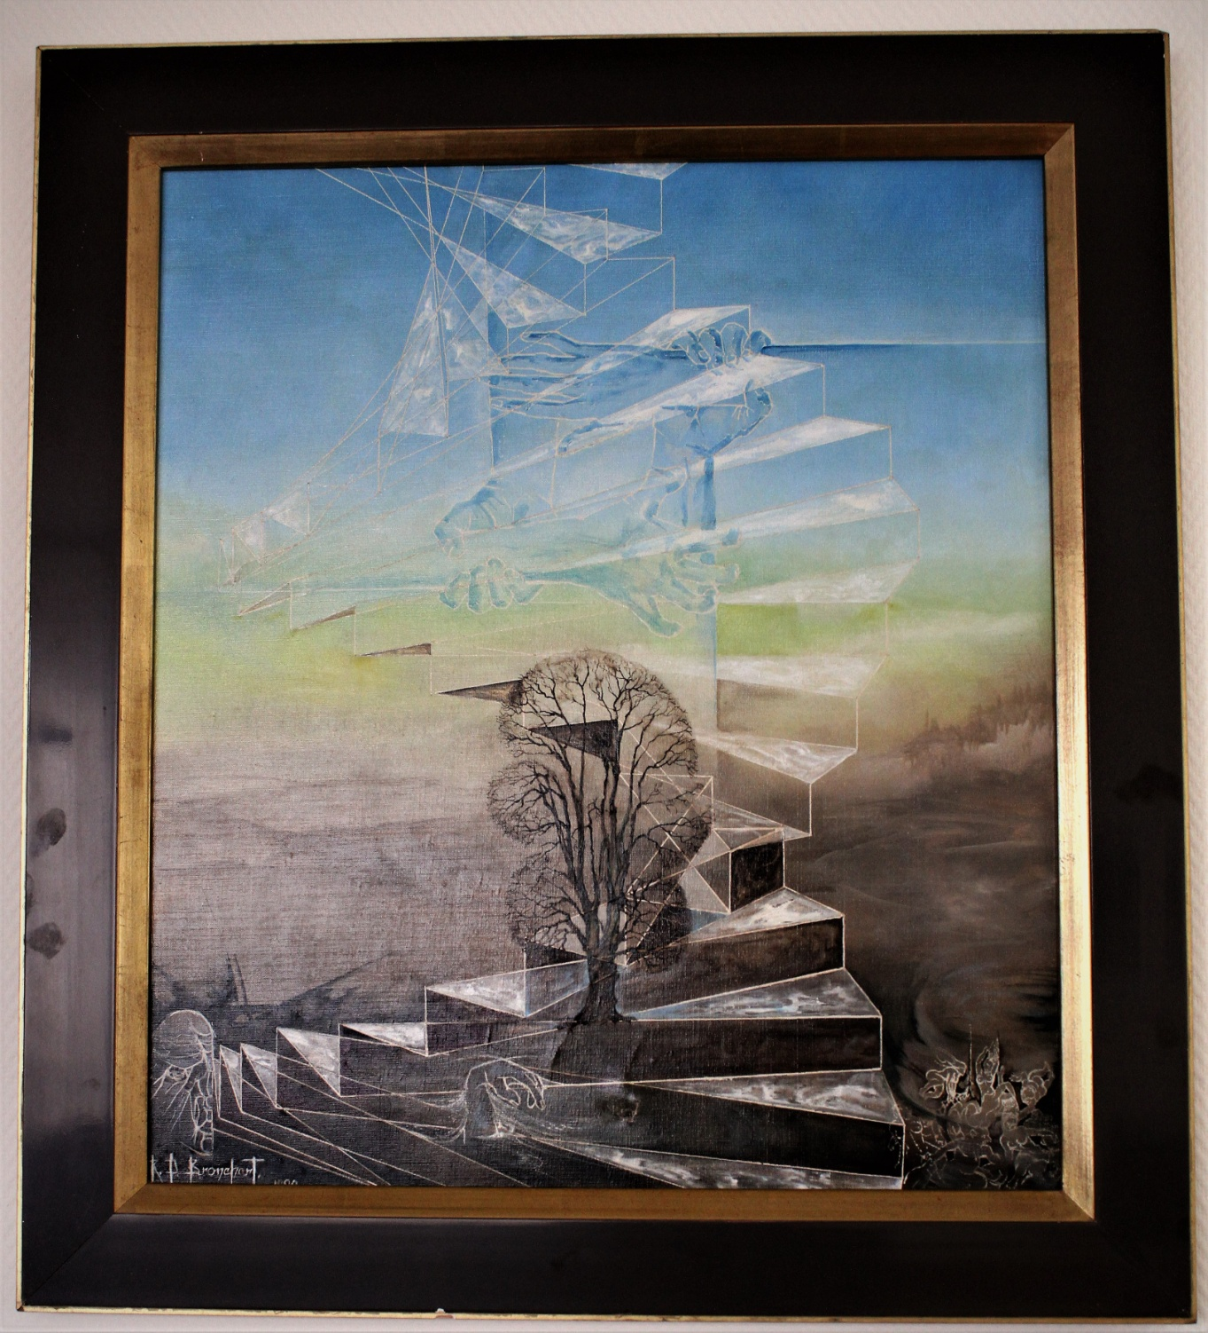
.

Slide 32
La Clairière devient le Centre Universitaire Provincial
Le Professeur Marc ANSSEAU de l’Université de Liège est sollicité en l’an 1996 pour superviser l’équipe médicale. Il désigne William PITCHOT comme Médecin Directeur Médical. Cela devait permettre l’apport des recherches dans le domaine du diagnostic et du traitement et le maintien de la collaboration de candidats psychiatres pour compléter l’équipe. Mais la Convention ne fut pas renouvelée après 5 ans.
Le Professeur Henri BOONE de l’Université de Mons lui succéda après sa démission et de nouveaux psychiatres furent recrutés pour préparer l’avenir et remplacer les partants.
« La Clairière » restera une institution provinciale jusqu’au 31 décembre 2008; elle sera reprise à partir de 2009 au sein de l’intercommunale VIVALIA.

Slide 33
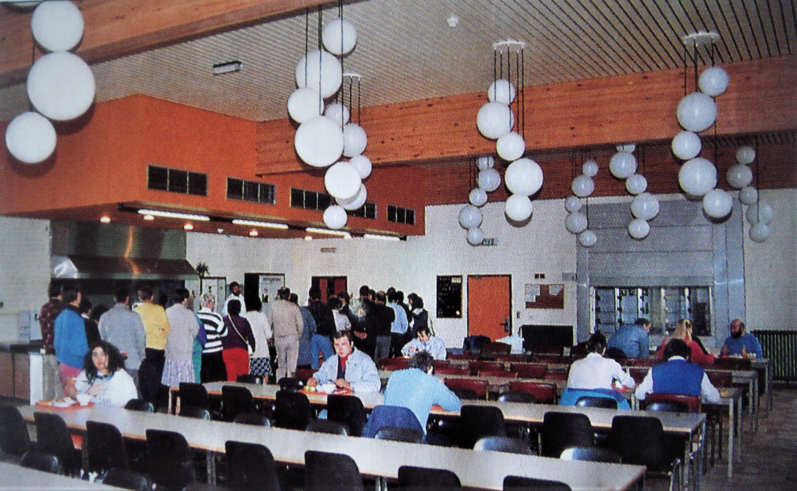
La Cafétaria du Centre Social

